Slide 1
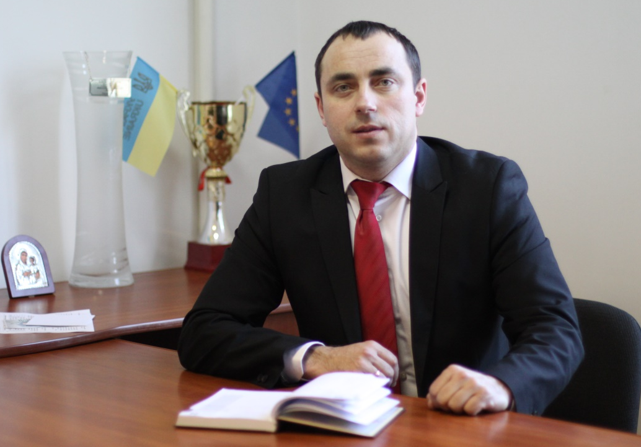
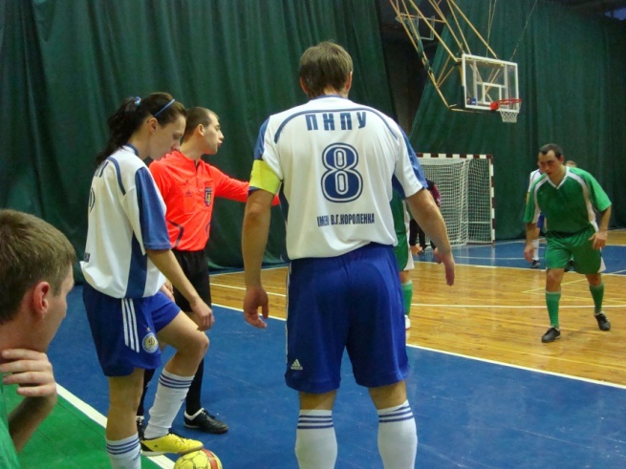
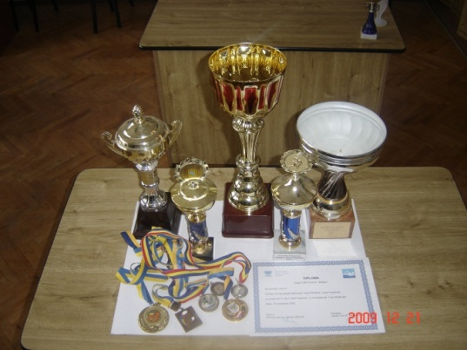

Синиця Андрій Володимирович – завідуючий кафедрою спортивно-педагогічних дисциплін, кандидат наук з фізичного виховання і спорту, доцент.
У 2001 році закінчив Львівський державний інститут фізичної культури за спеціальністю "Фізичне виховання" і здобув кваліфікацію магістра фізичного виховання і спорту. У 2012 році захистив дисертацію на здобуття наукового ступеня кандидата наук з фізичного виховання і спорту.

